Slide 1
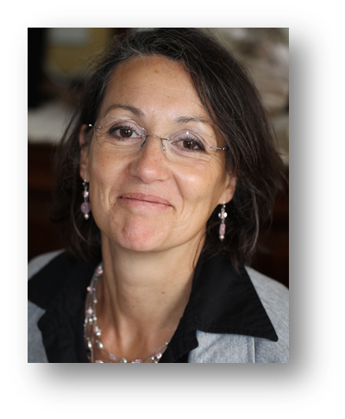
Que peut-on faire après une chute de roller et
une cheville cassée, obligeant à trois semaines d’inactivité ?
Et bien, on prend une feuille de papier, un crayon de bois et…..
on se lance !!
Finalement, j’ai trouvé l’expérience intéressante.
La rencontre avec des peintres animaliers lors de sorties nature m’ont donné l’envie de poursuivre et d’évoluer.
Aventure passionnante où tout commence par un petit croquis au crayon
pour se familiariser avec le sujet.
Le sujet s’éveille, prend forme et pourtant, ce n’est rien que du crayon !!
Les cours d’aquarelle afin de progresser et avancer dans cette technique bien complexe.
L’organisation de stages avec de grands artistes tels que :
Janine Gallizia, David Chauvin, Xavier Swolf, Joëlle Krupa, Cao Be An,
Jean Claude Papeix, Patrick Larcebal,
Lionel Asselineau, Paul Billard, Rosemery Mamani Ventura….m’a conforté dans cette belle aventure avec l’eau.
L’eau si peu docile et si indomptable.
Cette eau qui joue avec le pigment pour nous embarquer dans une folle aventure.
Et enfin, le pastel. Et oui, le pastel, un simple bout de craie et là, même pas besoin de pinceaux !!
La couleur glisse sous les doigts comme une poudre magique donnant vie à :
des fous de Bassan, des manchots, des yeux de chat, des visages….
Je n’aurai qu’un conseil à vous donner :
Laissez-vous tenter par une telle aventure !!
Anne Cosset

